Slide 1

TDA Graph
Programación II

Slide 2
TDA GRAPH

Slide 3
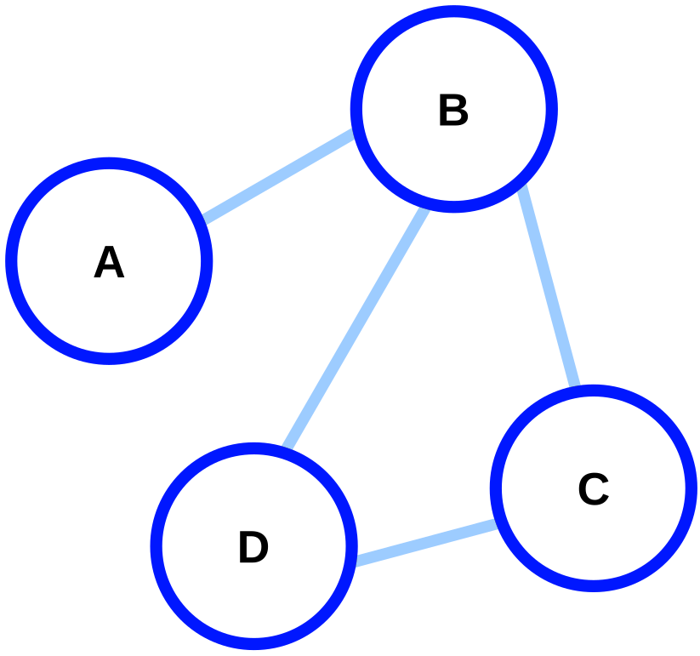
TDA GRAPH - CONCEPTOS
Un Graph o Grafo es una estructura que busca representar una red.
Consta de un Conjunto de Nodos o Vértices, y otro de Aristas.

Slide 4
TDA GRAPH - CONCEPTOS
Un Vértice representa a una entidad, objeto, punto geográfico, etc.
Una Arista representa la conexión entre dos nodos.
Vértice
Arista

Slide 5
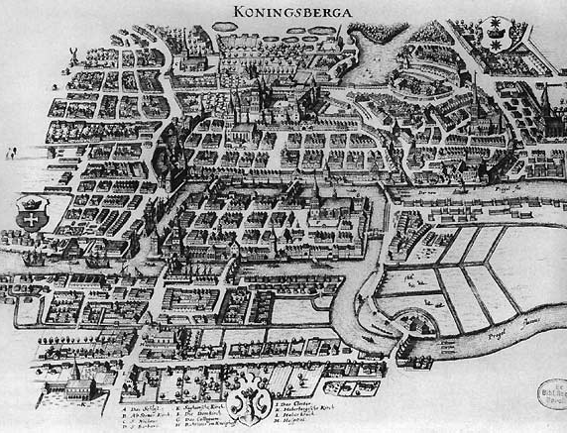
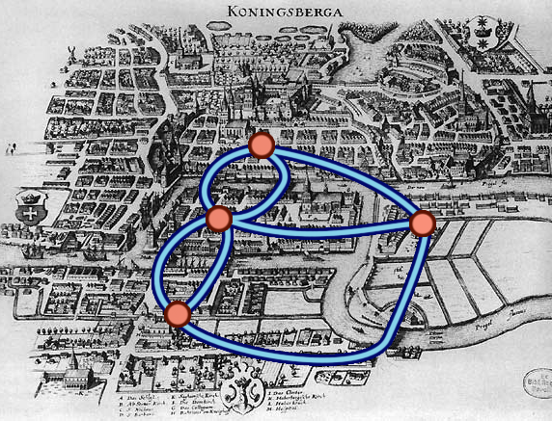
TDA GRAPH - CONCEPTOS
La Teoría de Grafos fue gestada por Leonhard Euler en 1736.
Surge como respuesta al Problema de los Puentes de Konigsberg:

Slide 6
TDA GRAPH - CONCEPTOS
Podemos abstraer muchas estructuras a grafos:
Mapas geográficos (GPS).
Conexiones de red (toda la internet).
Redes de contactos interpersonales.
Redes Neuronales para Machine Learning.

Slide 7
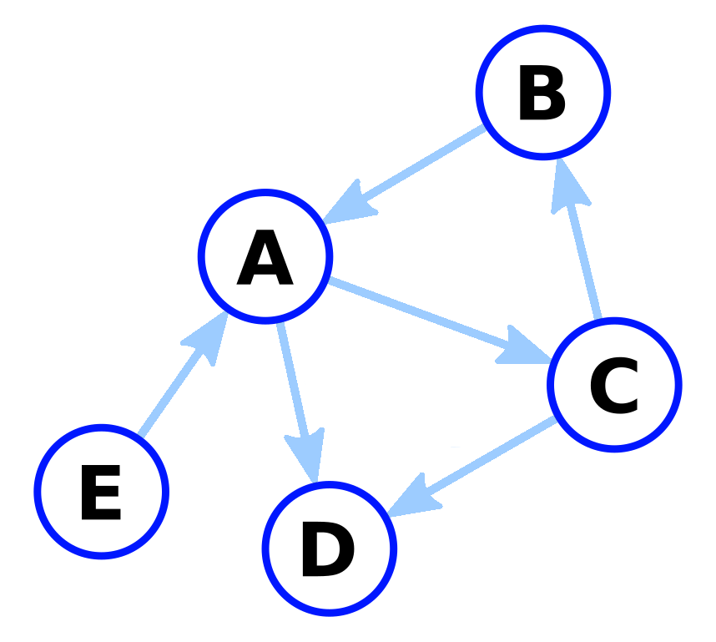
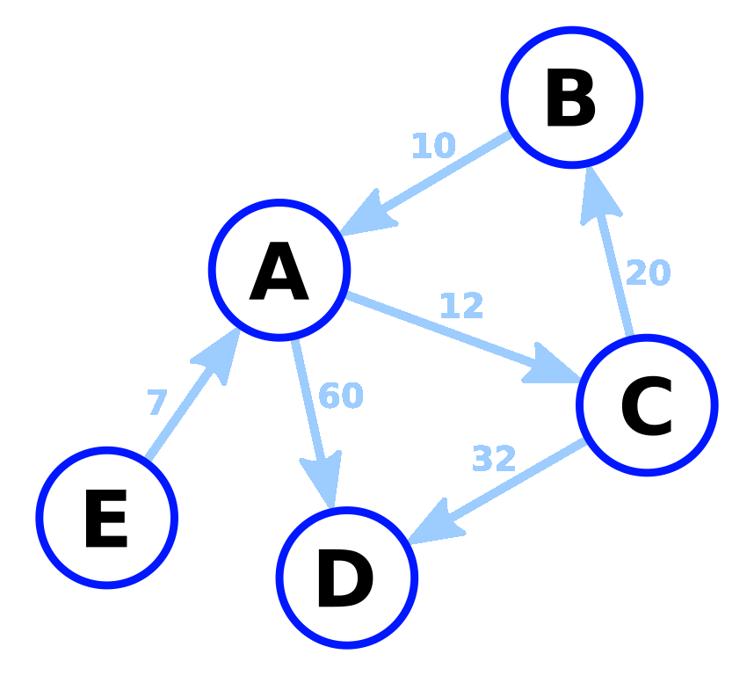
TDA GRAPH - CONCEPTOS
Podemos categorizar a los grafos según dos dimensiones:
Dirigidos / no Dirigidos y ponderados / no ponderados.
No dirigido
Dirigido
Dirigido y ponderado

Slide 8
TDA GRAPH - CONCEPTOS
En un grafo dirigido, las aristas van en un solo sentido.
En ese caso hablamos de vértices origen y destino.
No dirigido
Dirigido

Slide 9
TDA GRAPH - CONCEPTOS
En un grafo ponderado, las aristas tienen un peso o costo.
Considera factores como distancia o caminos desfavorables.
No ponderado
Ponderado

Slide 10
TDA GRAPH - CONCEPTOS
Dos vértices son adyacentes o vecinos si comparten una arista.
Llamamos vértices aislados a aquellos que no tienen aristas.
Un vértice tiene aristas salientes cuando es el origen de las mismas.
Un vértice tiene aristas entrantes cuando es su destino.

Slide 11
TDA GRAPH - CONCEPTOS
Un camino es una secuencia de vértices vecinos.
El peso de un camino es la suma de los pesos de todos sus vértices.
Un vértice es alcanzable desde otro si tienen un camino posible.
Un ciclo es un camino que empieza y termina en el mismo vértice.

Slide 12
IMPLEMENTACIÓN

Slide 13
TDA GRAPH - IMPLEMENTACIÓN
Las 3 maneras más comunes de implementar un Graph son:
Matriz de Adyacencia (estática).
Lista de Adyacencia (dinámica).
Enfoque Orientado a Objetos: clases custom para Node y/o Edge.
La distinción entre estática y dinámica es distinta que en otros TDAs.

Slide 14
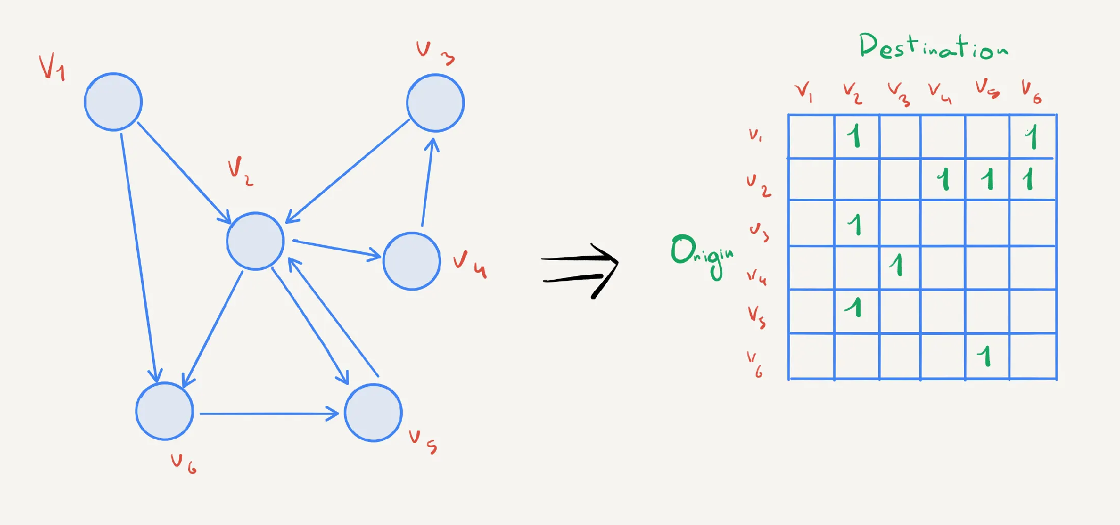
TDA GRAPH - IMPLEMENTACIÓN
Matriz de Adyacencia: filas y columnas para representar los vértices.
Guardamos las conexiones / peso en las celdas.

Slide 15
TDA GRAPH - IMPLEMENTACIÓN
Ineficiente en memoria, sobre todo cuando hay pocas conexiones.
Destaca en matrices fijas, densas y muy interconectadas.

Slide 16
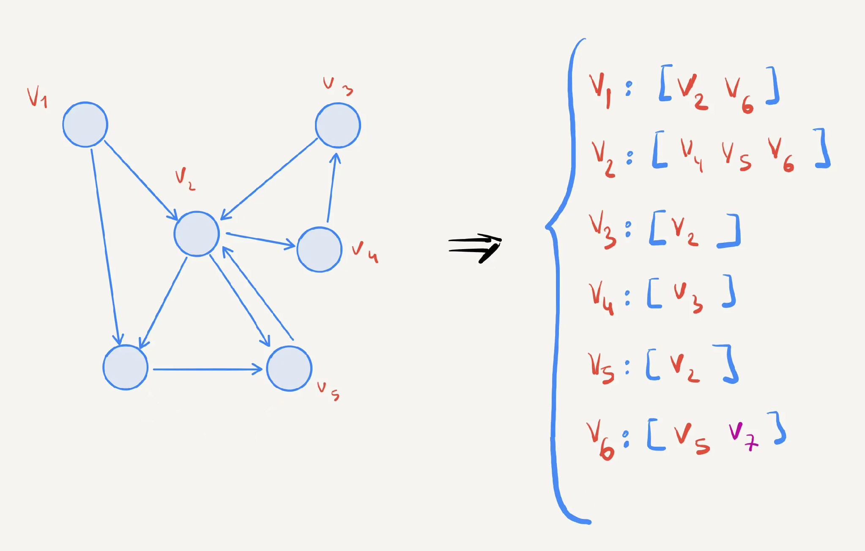
TDA GRAPH - IMPLEMENTACIÓN
Lista de Adyacencia: diccionario de Nodos y Listas de Nodos.
Cada Nodo es una Key, y su Value es una Lista de sus vecinos.

Slide 17
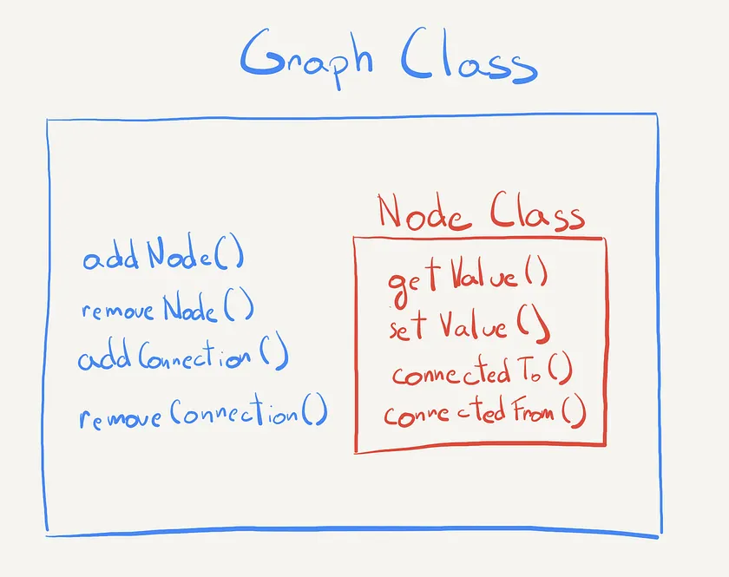
TDA GRAPH - IMPLEMENTACIÓN
Enfoque Orientado a Objetos: similar a una Lista de Adyacencia.
Nos permite expandir al Nodo con más datos y funcionalidad.

Slide 18
TDA GRAPH - IMPLEMENTACIÓN
Dentro de una simulación, pueden interactuar con otros objetos.
Pueden registrar vecinos dinámicamente, calcular distancias, etc.

Slide 19
TDA GRAPH – FUNCIONES Y PROPIEDADES
Creamos la interfaz Graph<T>.
public T[] vertices()
public boolean addVertex(T vertex)
public boolean removeVertex(T vertex)
public boolean addEdge(T from, T to, int weight)
public boolean RemoveEdge(T from, T to)

Slide 20
TDA GRAPH – FUNCIONES Y PROPIEDADES
public boolean containsVertex(T vertex)
public boolean containsEdge(T from, T to)
public int getWeight(T from, T to)

Slide 21
IMPLEMENTACIÓN DINÁMICA

Slide 22
TDA GRAPH - IMPLEMENTACIÓN
Podemos hacer nuestra clase Edge<T>.
Contiene variables T destination e int weight.
Debemos overridear equals para que compare ambas variables.
La “lista” es SimpleDictionary<T, SimpleList<Edge<T>>>.

Slide 23
TDA GRAPH - IMPLEMENTACIÓN
La mayoría de las funciones van a necesitar una auxiliar.
private Edge<T> getEdge(T from, T to).
Para buscar un edge, muchas veces solo importa el destino.
Si no sabemos el peso, puede ser difícil encontrarlo de otra forma.
Esta función encuentra un edge cuyo destino sea el buscado.
Reutilizamos esto para saber si existe, agregar, modificar y remover.

Slide 24
TDA GRAPH – FUNCIONES Y PROPIEDADES
Las funciones Remove son void en un Graph. Se "maneja solo".
Al remover un vértice o arista, hay que pasar por todos los vértices.
Un vértice se guarda como Key de diccionario, y en sus vecinos.
Para borrar una arista no se necesita el peso, para guardarla si.

